Slide 1
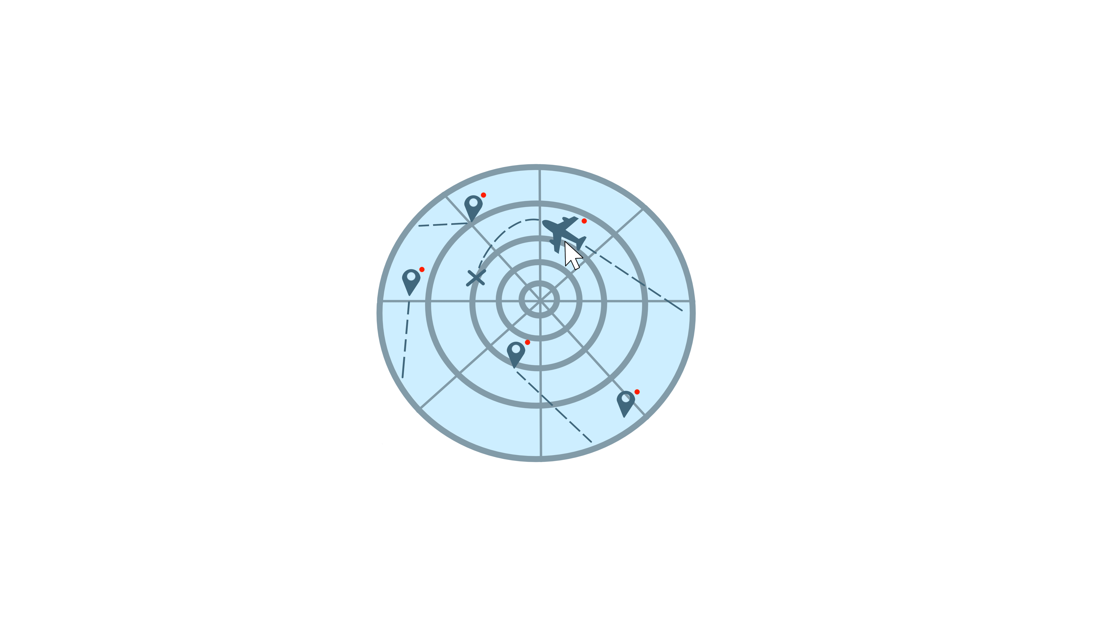
Projet : MAFR MerinAxelFlightRadar
GP111-Grand Projet M.ROSARIO
13/12/2024
Chavand Axel et Sallami Merin

Slide 2
Créer une application permettant de suivre en temps réelle la position des avions
Objectifs :
Apprendre à utiliser la bibliothèque PyQT5 et QtDesigner
Apprendre et utiliser une base de données NoSQL en ligne en temps réelle grâce à FireBase
Apprendre à utiliser une API via la bibliothèque request de python
Apprendre à envoyer des mails, générer des pdf grâce à python via les bibliothèques win32com
Étapes de mise en œuvre :
Réflexion sur les fonctionnalités et la présentation des différentes informations
Développement en parallèle des modules permettant la gestion de la base de données, la communication avec l'api, la partie graphique des pages
Liaisons des fonctionnalités aux différents boutons (liaisons des modules créés précédemment)

Slide 3
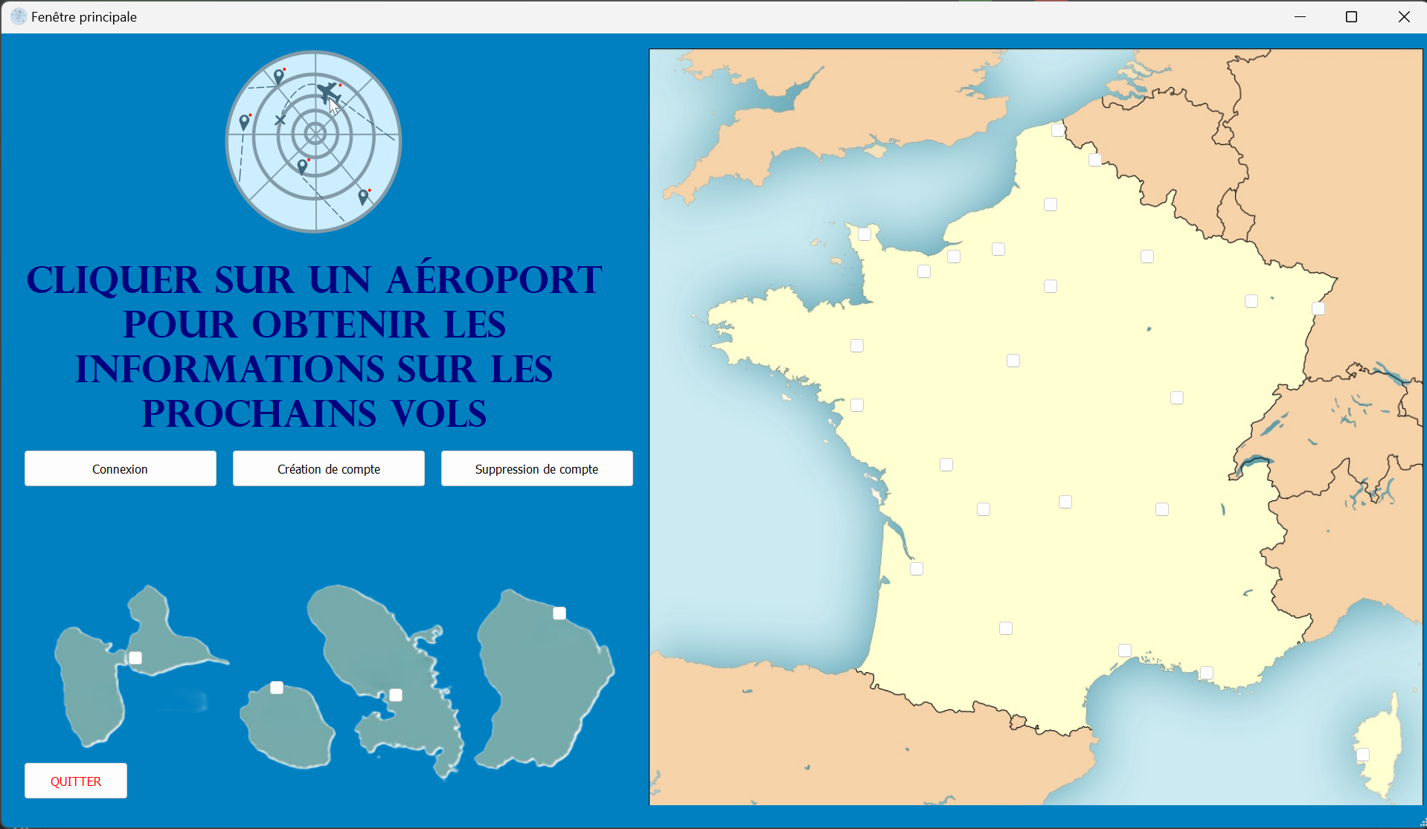
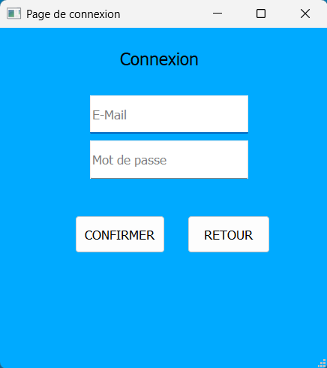
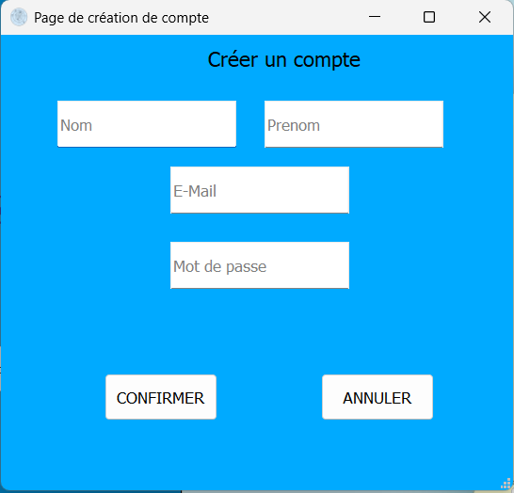
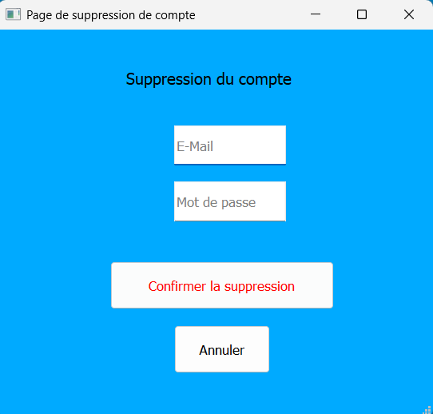
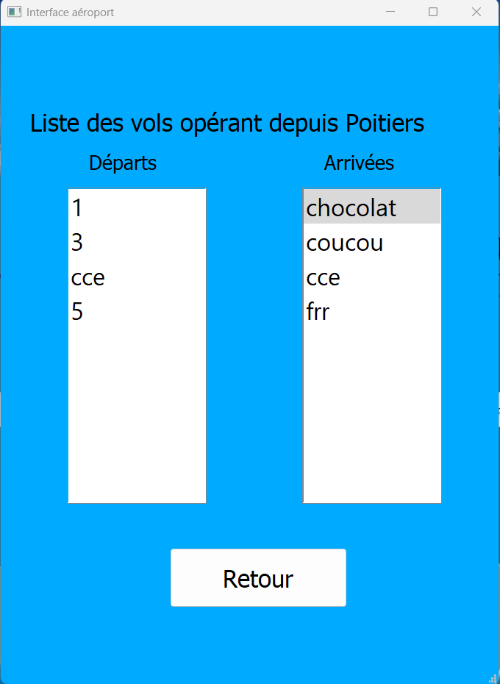
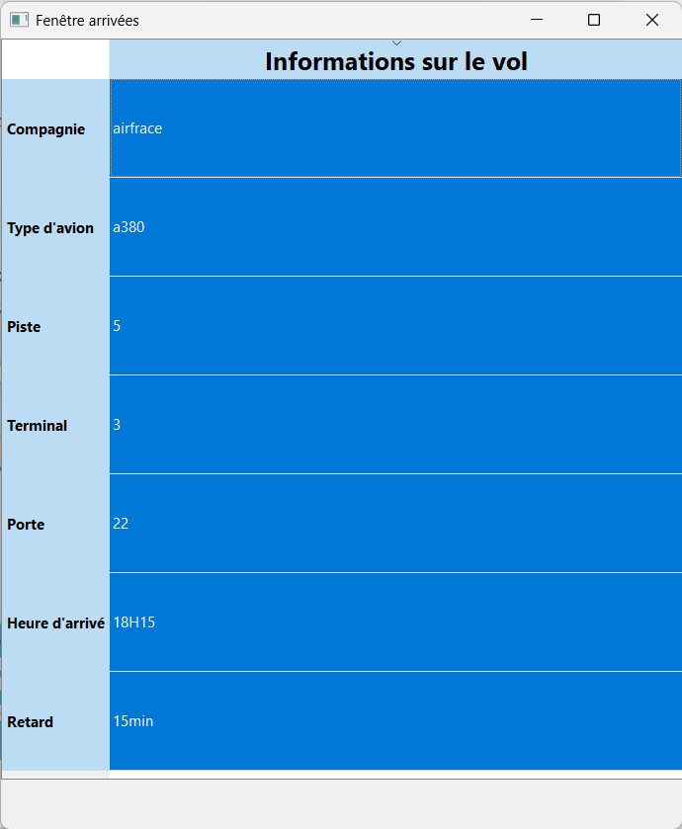
Schéma de l'interface IHM
Page d’accueil / principale
Page de connexion
Page de création d’un compte
Page d’information sur le vol sélectionné
Page de création de compte
Page de liste des vols

Slide 4
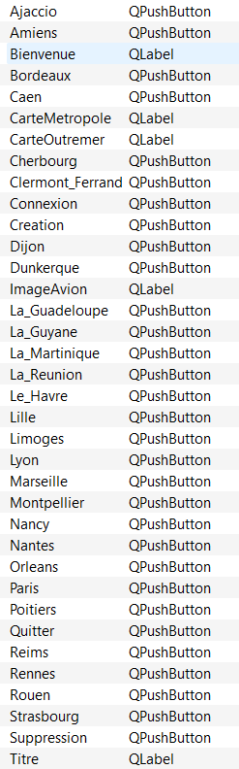
Description de la page principale :
Objectifs :
Accueil l’utilisateur
Permet de se créer un compte, de se connecter et de supprimer son compte
Elle permet d’accéder à toutes les fonctionnalités
Composition :
Une image de la France métropolitaine et des territoires d’outre-mer
Placement de checkboxs sur la position des aéroports
Différents labels et buttons pour l’affichage et les fonctionnalités

Slide 5

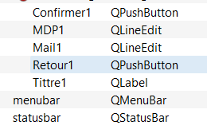
Caractéristiques de la page de connexion :
Objectif :
Se connecter à l’application avec son compte
Compositions :
Deux champs de saisis pour rentrer son email (il est impossible qu’une adresse mail soit utilisé pour plusieurs comptes) et l’autre est pour rentrer son mot de passe
Deux boutons, l’un permet de se connecter, et l’autre de quitter la page
Un label « connexion » non-variable pour indiquer le but de la page et ajouter de la clarté

Slide 6
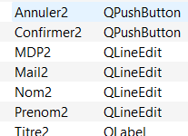
Description de la page de création compte :
Objectif :
Créer un compte sur notre application (en s’assurant de l’unicité de l’adresse mail)
Envoyer un mail de confirmation
Composition :
Deux Boutons, l’un permettant d’annuler la demande, et l’autre, de la confirmer
4 champs de saisis pour permettre à l’utilisateur de rentrer ses informations personnelles, le mot de passe est crypté en sha256 pour assurer la sécurité des données
Un label non-variable « créer un compte » pour indiquer le but de la page et ajouter de la clarté

Slide 7

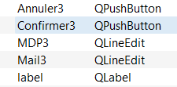
Description de la page de suppression de compte :
Objectifs :
Supprimer un compte de notre base de données
Envoyer un mail de confirmation
Composition :
Deux champs de saisis, l’un pour l’email et l’autre pour le mot de passe
Deux boutons, l’un pour confirmer la suppression et l’autre pour annuler
Un label non-variable « Suppression du compte » pour indiquer le but de la page et ajouter de la clarté

Slide 8
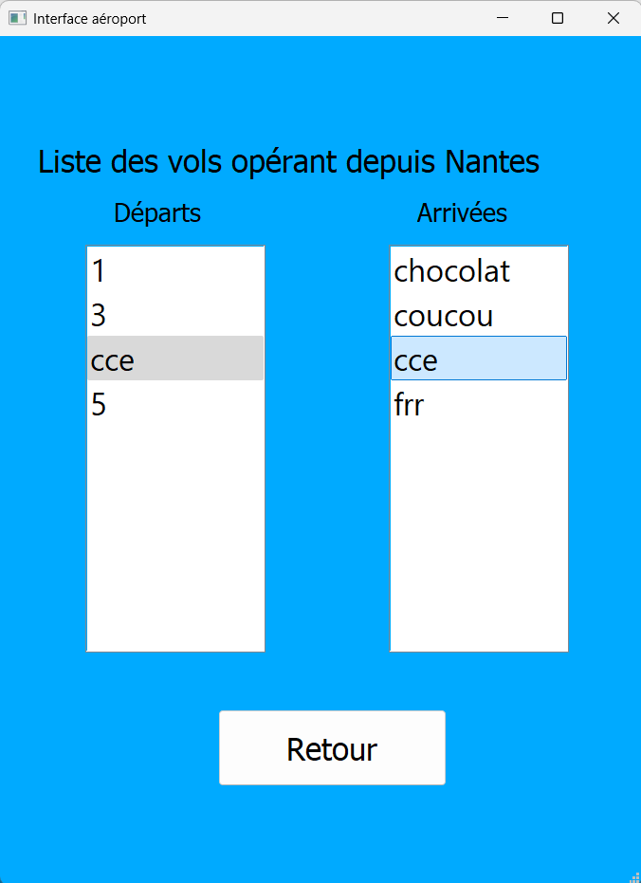
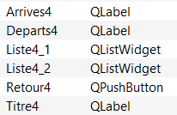
Description de la page interface aéroport :
Objectifs :
Afficher clairement sous la forme d’un tableau les numéros de vols au départ et à l’arriver d’un aéroport sélectionné depuis un checkbox dans la page principale
Compositions :
Page ouverte depuis la page principale
Un label où le nom de la ville varie en fonction du check box sélectionné
Un bouton retour pour quitter la page
De deux listWidget, l’une correspondant aux vols au départ, et ’autre aux vols à l’arriver
Chaque widget se trouvant dans la liste est un bouton qui permet d’ouvrir une autre page présentant toutes les informations du vol

Slide 9
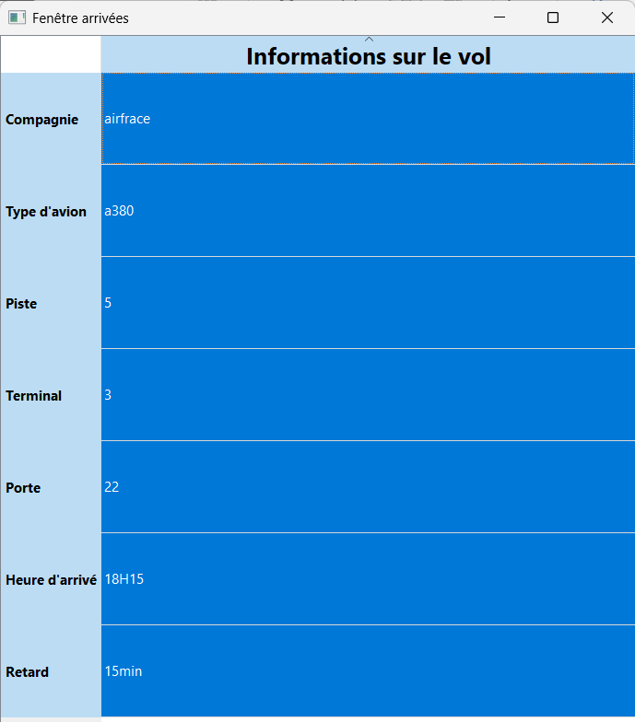
Description de la page fenêtre arrivées/départs :
Objectif :
Présenter l’ensemble des informations disponibles sur le vol sélectionné sur la page interface aéroport
Caractéristiques :
Un tableWidget qui permet d’agencer la présentation des informations sous la forme d’un tableau

Slide 10
Structure du programme Python :
Dans le fichier Interface.py, on retrouve uniquement des fonctions, C’est également lui qui va exécuter les actions et appeler les fonctions présentent dans d’autres modules. Il permet de faire le lien entre tous les modules et liés les différentes fonctionnalités,
Interface.py
mail.py
requetteBaseDonnees.py
requetteOpenSky.py
pdf.py

Slide 11
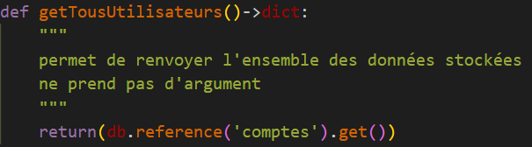
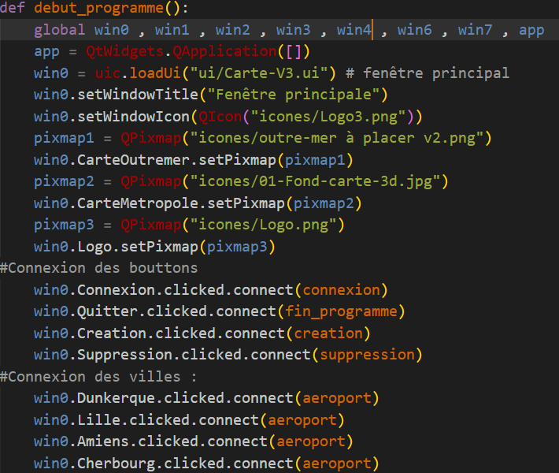
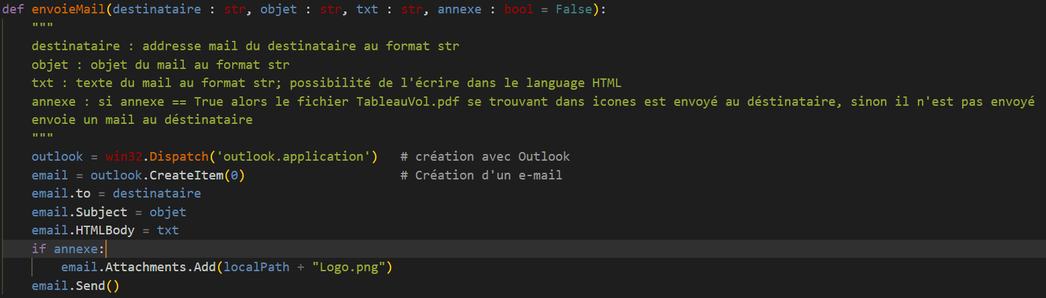
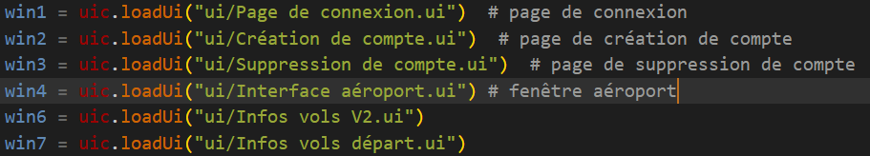
Fonctions et description :
La fonction debut_programme dans le fichier Interface.py
Lance le programme et initialise la page principale et charge dans des variables les autres pages en .ui
La fonction getTousUtilisateurs dans le fichier requetteBaseDonnees.py permet de récupérer l’ensembles des données qui sont stockées
La fonction envoieMail dans le fichier mail.py permet d’envoyé un mail à une adresse mail passée en argument
Au total, en compte 40 fonctions (qui ne sont pas toutes actuellement utilisées mais qui sont là pour les prochaines mises à jour)

Slide 12
Résultats partiels et commentaires :
Résultats partiels :
Etapes franchies :
Avoir une base de données en ligne en temps réelle et fonctionnelles.
Les moins :
Api de radar qui ne fonctionne plus ou mal après un certain temps relativement long à les avoir testées.
Apprentissages :
Utilisation de la bibliothèque request de python
FireBase
Découverte des fonctions et de la POO

Slide 13
Défis et prochaines étapes :
Difficultés :
Pas de difficulté particulière à part les API et base de données
Les prochaines étapes :
Ajout d’une Api radar (peu importe si elle fonctionne bien ou non)
Finitions (par exemple : page qui ne se ferme pas, pas de message de confirmation, ce qui peut rendre l’application moins intuitive, petites failles de sécurité au niveau des adresses mails)
Les développements futurs possibles :
Ajout de fonctionnalités comme la modification de son compte
Certaines API de radar donnent la position en temps réelle des avions, donc essayer d’afficher sur la carte l’avion qu’on a sélectionné

Slide 14
Bibliographie :
Bibliothèque python :
PyQT5 version 5.15.9
➔ partie graphique
Win32com version 308
➔ envoie de mail
Os version 23.0.0
➔ permet d’obtenir les chemins d’accès des fichiers pour une meilleur gestion de l’arborescence des fichiers
Hashlib version 1.24.0
➔ permet de hacher le mot de passe et donc se sécuriser les données
Firebase_admin version 6.6.0
➔ permet de communiquer avec la base de données
Sources externes :
Youtube
FireBase
Aviation Stack
OpenFly
Documentation PyQt5

Slide 15
Merci pour votre attention !
Nos Contacts :
merin.sallami@ipsa.fr
axel.chavand@ipsa.fr

